Slide 1
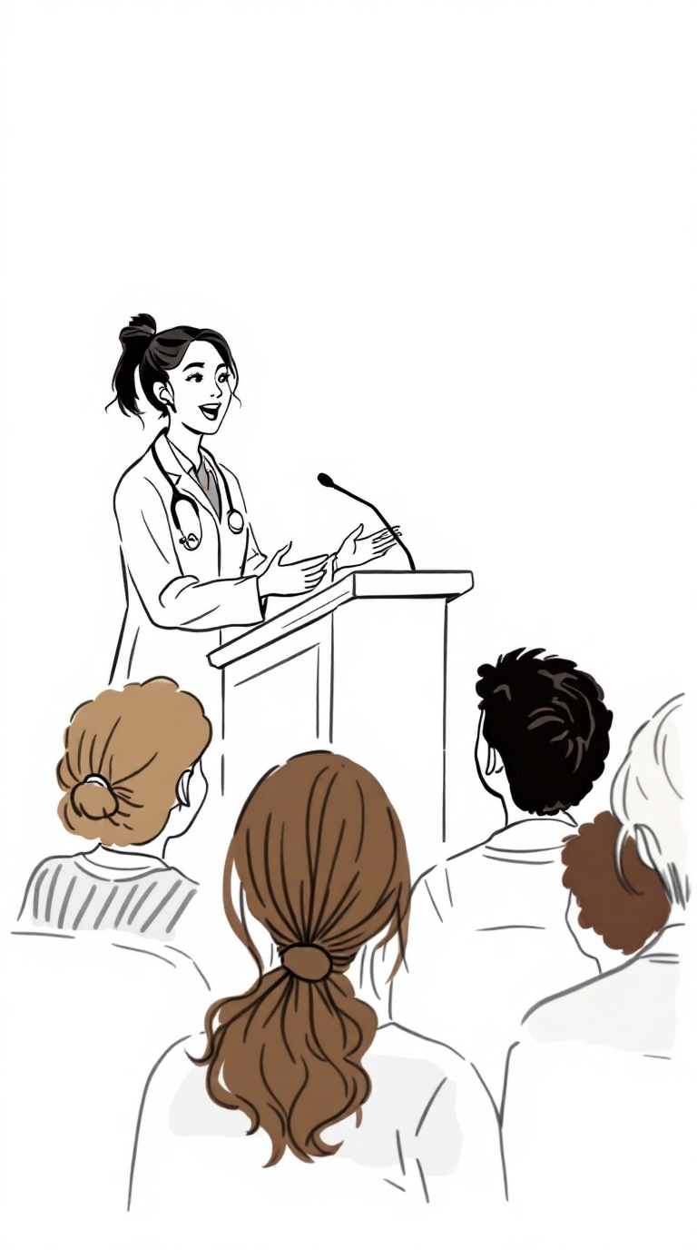
Активное долголетие: Формула доверия
Повышение медицинской грамотности и приверженности к терапии для профилактики сердечно-сосудистых катастроф
ПРОСВЕТИТЕЛЬСКИЙ ПРОЕКТ
СУРГУТ · 2025–2026
ЛЮДМИЛА ЗОРИНА

Slide 2
Проблема, которую нельзя игнорировать
Сердечно-сосудистые заболевания лидируют в структуре смертности. Эффективные инструменты профилактики существуют — но пациенты ими не пользуются.
Нет симптомов — нет проблемы
Мифы и дезинформация
Пациенты не понимают необходимости пожизненного приёма препаратов при отсутствии жалоб
Страхи вокруг статинов и антигипертензивных средств подпитываются непроверенными источниками
Недоверие к врачу
Страх «навсегда»
Доступность альтернативной информации снижает авторитет рекомендаций врача
Перспектива пожизненного приёма лекарств вызывает сопротивление и отказ от терапии

Slide 3
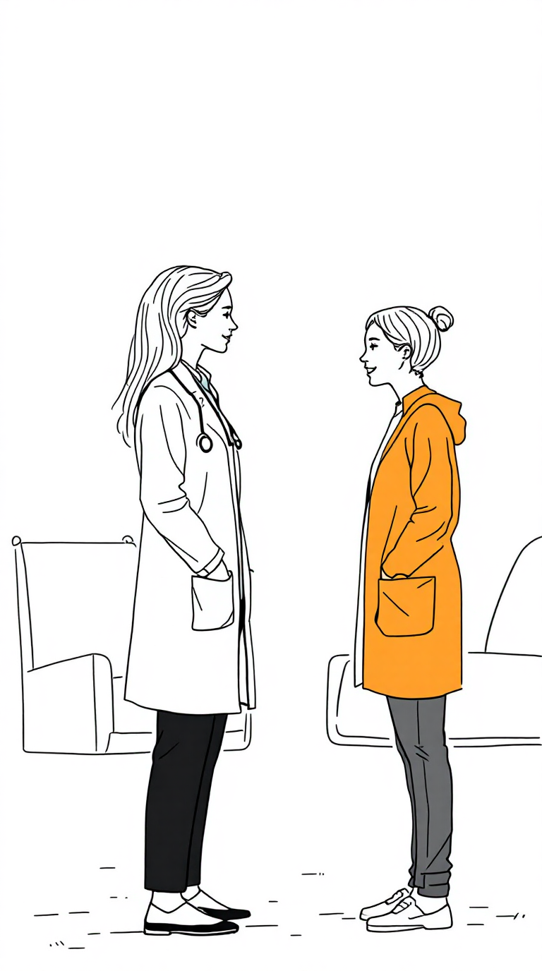
Суть проекта
«Активное долголетие: Формула доверия» — просветительский проект, в основе которого лежит 17-летний клинический опыт. Это не просто лекции о ЗОЖ — это системная работа по восстановлению доверия к медицине и формированию осознанной приверженности терапии.
Цель: Повышение медицинской грамотности населения и формирование приверженности к здоровому образу жизни и назначенной терапии для профилактики сердечно-сосудистых катастроф.

Slide 4



Задачи проекта
Понимание механизмов
Развенчание мифов
Мотивация к изменениям
Информирование о механизмах развития сердечно-сосудистых заболеваний и роли эндотелия
Научно обоснованное опровержение популярных заблуждений о статинах и антигипертензивных средствах
Конкретные рекомендации по питанию, физической активности и управлению стрессом

Slide 5
Структура презентации
«Продолжительная и активная жизнь» · подзаголовок: «Береги эндотелий смолоду»
🔬 Физиология
📊 Контроль показателей
💊 Лекарства без страха
Функция эндотелия, влияние образа жизни и последствия его повреждения
Пороговые значения АД, холестерина и глюкозы — почему важно удерживать норму
Развенчание мифов о статинах и причины пожизненного приёма
🫀 Профилактика катастроф
🥗 Здоровый образ жизни
Инфаркт и инсульт — предсказуемые события, которые можно предотвратить
Пульсовые зоны, нормы клетчатки, управление стрессом — конкретные цифры и действия

Slide 6



Целевая аудитория
Взрослое население
Врачи первичного звена
Трудоспособный возраст
Пациенты и их родственники, осознающие необходимость заботы о здоровье
Медицинские работники, стремящиеся повысить эффективность профилактики
Мужчины и женщины, готовые взять ответственность за свое здоровье

Slide 7
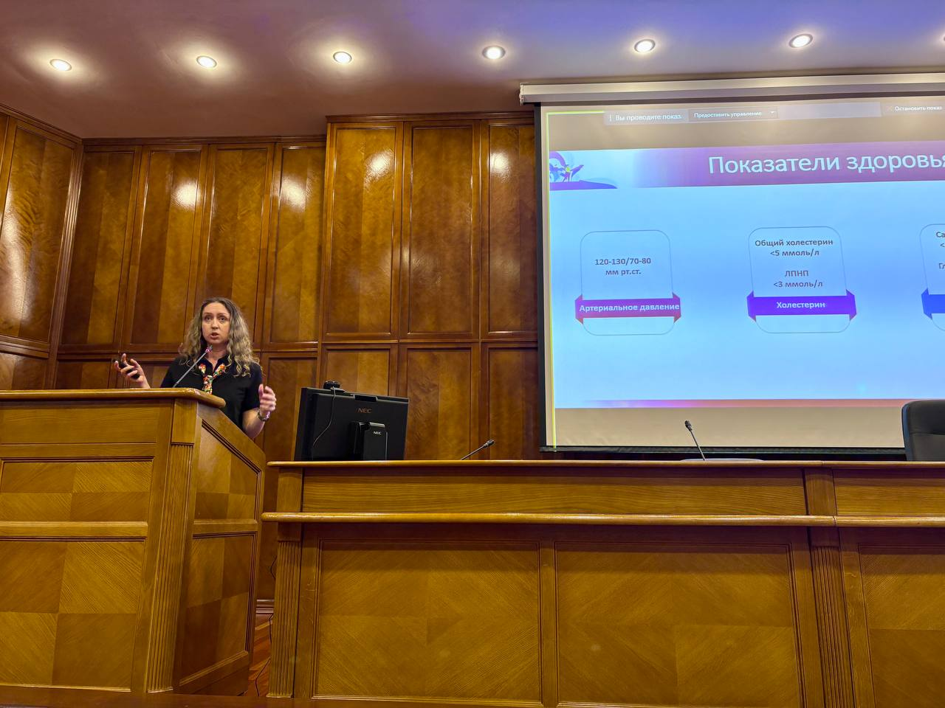
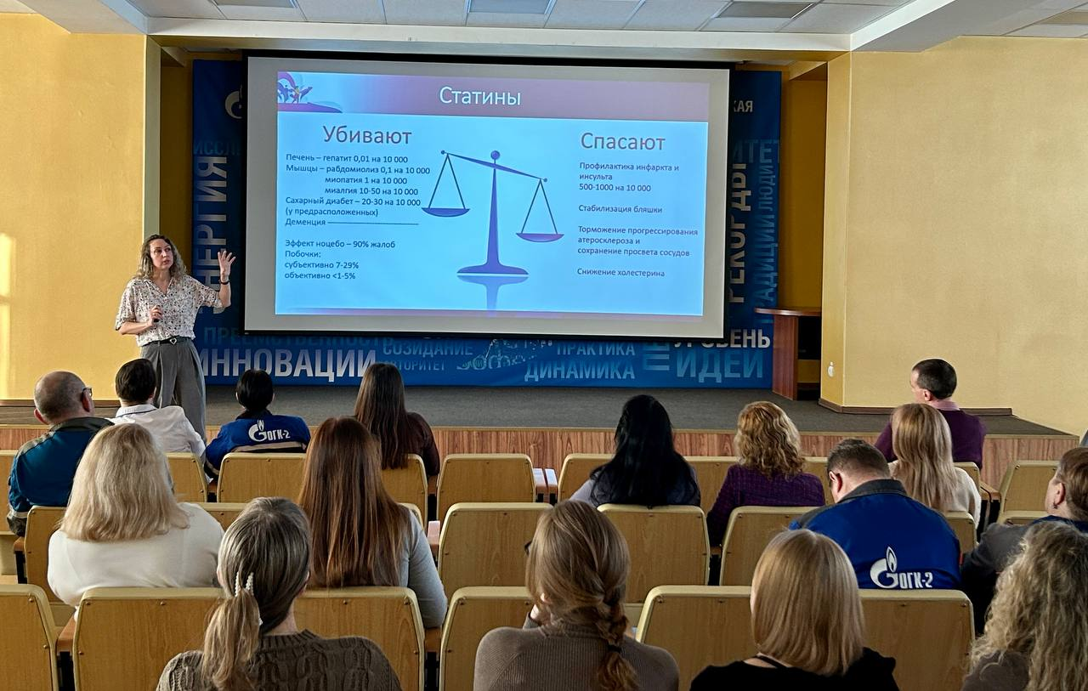
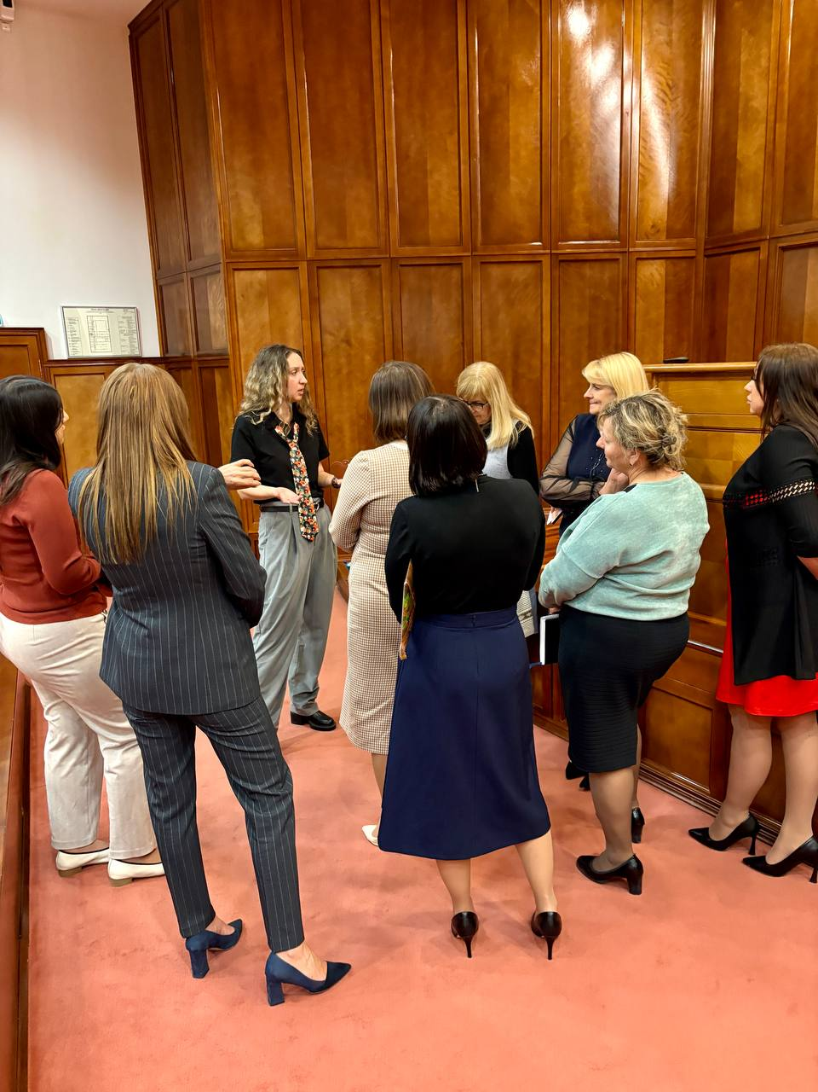
Результаты: декабрь 2025 — март 2026
19
~1000
27
Встреч проведено
Участников на встрече
Обратились на приём
На базе различных предприятий Сургута
От 30 до 200 человек на одном мероприятии
Для коррекции терапии и снижения индивидуальных рисков

Slide 8


Результаты и влияние на слушателей
Переосмысление рекомендаций
Повышение комплаентности
Люди смотрят по-другому на советы врачей, полученные ранее
Растет приверженность к назначенной терапии
Высокий уровень вовлечённости аудитории
Активное участие в обсуждении и большое количество вопросов
Желание снизить индивидуальные риски
27 человек обратились за подбором антигипертензивных средств и определения показаний к статинам

Slide 9

Формат и модель реализации
Формат
Очная лекция с наглядной авторской презентацией на площадке предприятия
Предприятие — площадка
Медцентр — эксперт
Партнёрство
Безвозмездное сотрудничество медицинского центра и предприятий города
Экспертиза
Пациенты — грамотность
17 лет клинического опыта — понимание реальных страхов и ошибок пациентов

Slide 10
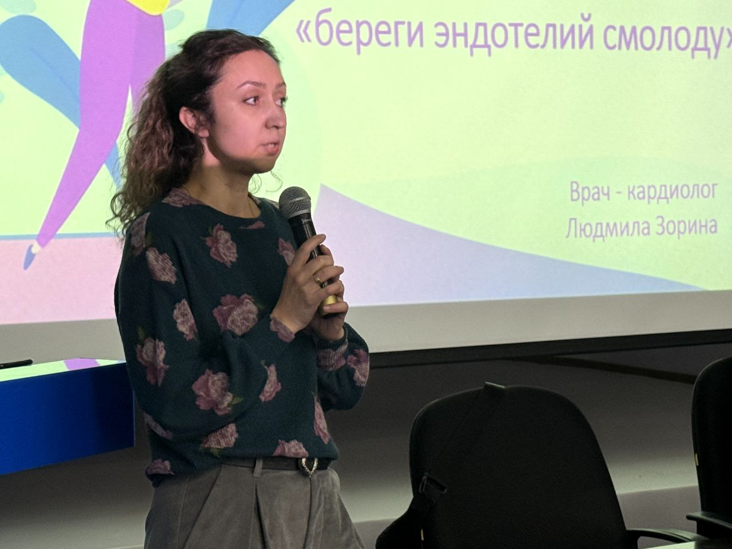



Следующий шаг: масштабирование
Проект продолжается. Работа с новыми предприятиями, расширение географии охвата.
Сургут
19 встреч · 2025–2026
Когалым
Апрель 2026 · ХМАО–Югра
Регион и далее
Высокий потенциал масштабирования по всей стране

